Slide 1



Slide 2
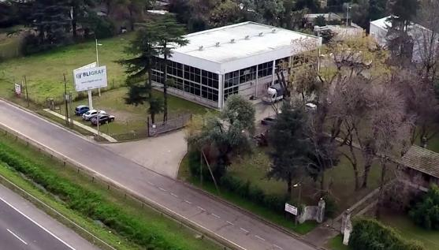
Nosotros
Somos una empresa argentina que inicia sus actividades comerciales en noviembre de 2008.
Nuestro equipo de trabajo cuenta con el know how del negocio y con una impronta joven y dinámica, que nos ha permitido capitalizar y potenciar experiencias adquiridas en distintas disciplinas, para así brindar un innovador y eficiente servicio integral de packaging.
El esfuerzo de nuestro equipo está orientado a lograr la calidad y consistencia de nuestros servicio, así como la asignación de un tiempo razonable y responsable para la entrega de los diferentes envases, haciendo foco en la solución total del packaging.
Know how del negocio, impronta joven y dinámica, solución total.

Slide 3

Calidad basada en normas GMP, seriedad y capacitación
constante.
Nuestra División de servicios medicinales
Nació con el propósito de brindar un servicio de calidad para la industria farmacéutica. Siendo sus ejes rectores el cumplimiento estricto de las normas y protocolos y la permanente capacitación del equipo designado a esta división, cuya tarea específica es brindar acondicionamiento secundario adaptando su dinámica a los diferentes productos y presentaciones que la industria requiera.

Slide 4
Diseño, contamos con un sector dedicado
al desarrollo de soluciones creativas.
FULL SERVICE
Matricería, ofrecemos un servicio integral
de matricería, utilizando distintas técnicas
y tecnologías tanto para moldes de alta
como de baja producción.
Además del acondicionamiento secundario, ofrecemos una serie
de servicios derivados de otras áreas de nuestra empresa que complementan y simplifican la gestión de packaging.
Impresión, realizamos trabajos a escalas
flexibles, tanto para tecnología digital como offset. Trabajos convencionales, sobre cartulina PET/PAI/PP y PVC con tintas UV.
Empaque, aseguramos que sus productos,
al llegar al punto de venta encuentren el
espacio y soporte requerido para su exhibición..

Slide 5









¿POR QUÉ ELEGIR
FULL SERVICE?
El servicio FULL SERVICE fue diseñado por Bligraf para aquellos laboratorios que necesiten disminuir sus costos ligados a la inmovilización de stocks de materiales de empaque, a la logística interna, y la posibilidad de unificar proveedores agilizando procesos administrativos. Bajo este modelo de servicio, el laboratorio solo deberá enviar a Bligraf el producto a acondicionar en su envase primario. Bligraf proveerá de cada uno de los insumos (estuches, prospectos, interiores, etc.) junto al proceso de acondicionado secundario en cumplimiento estricto de las normas GMP.
Bligraf cuenta con máquinas de Impresión Offset y flexográficas, tanto para pequeños como grandes volúmenes de estuches, prospectos y etiquetas.
Adicionalmente, el Sistema de Calidad de Bligraf asegura el correcto proceso desde que ingresa el producto a planta hasta que el retiro del mismo terminado para su comercialización. El servicio de matricería junto al moderno equipamiento de blisteado permite desarrollar y fabricar una amplia gama de interiores de cunas para ampollas, viales o cualquier pieza de termoformado que se requiera.
Bligraf cuenta con Planta de Elaboración y depósitos habilitados por el Ministerio de Salud y el ANMAT, y un sistema robusto de gestión que permite mantener el stock de materiales de los laboratorios clientes, como la guarda de los graneles en envases primarios y productos terminados.

Slide 6









CONFIANZA
En Bligraf creemos que la confianza se logra, que es un camino de ida y de vuelta. Y creemos en articularla por medio de la experiencia, del servicio, de dar respuestas, generar alternativas y canales para lograr un ámbito de consonancia, que permita el desarrollo de una relación positiva.
Ellos confían

Slide 7


COMPROMISO
Creemos que las empresas deben tener un impacto positivo y trabajamos para ellos. Estamos comprometidos con el medio ambiente y con nuestras comunidades.
Día a día nos esforzamos por ser mas amigables con el medio ambiente, adoptando programas y enfocándonos en alternativas sustentables. Utilizando sistemas de reciclaje que nos permitan asegurar un 0% de scrap. Y siguiendo prácticas inspiradas en los lineamientos del programa de las Naciones Unidas para el Desarrollos. Y asumimos el Rol de ser socialmente responsables, adhiriendo al Pacto Global de la ONU.
Buscamos también ser agente de cambio en nuestra comunidad de origen (Escobar) formando parte de diferente programas, que alientan el bien común.

Slide 8
Estamos Preparados
GRACIAS.
DATOS DE CONTACTO

